Slide 1
Evaluación del Rendimiento de un Sistema RAID.
Carlos Zapata
Manuela Gutiérrez
Ferley Silva

Slide 2
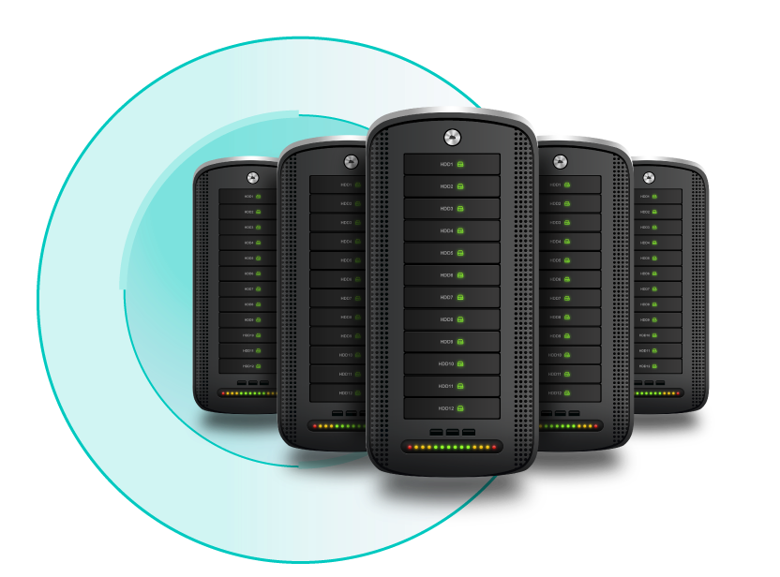
Introducción.
En un mundo con crecientes demandas de datos, los sistemas RAID optimizan el almacenamiento al mejorar el rendimiento y la seguridad. Este proyecto evalúa el desempeño de un sistema RAID 1 frente a un disco único para analizar su impacto en la eficiencia del almacenamiento.

Slide 3
Objetivos.
Objetivo general.
Evaluar el rendimiento de un sistema RAID en comparación con un solo disco duro.
Objetivo específicos.
Configurar un sistema RAID con discos disponibles.
Realizar pruebas de rendimiento utilizando herramientas de medición.
Comparar los resultados obtenidos entre el sistema RAID y un solo disco.

Slide 4
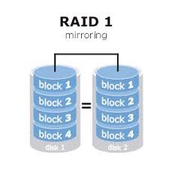
Marco Teórico.
RAID (Redundant Array of Inexpensive Disks): Técnica para mejorar rendimiento, tamaño y confiabilidad mediante el uso de múltiples discos.
RAID 1 (Mirroring): Crea copias de cada disco, tolerando fallos y mejorando la lectura.
Evaluación del rendimiento: Comparativa basada en velocidad de lectura/escritura, confiabilidad y capacidad.

Slide 5


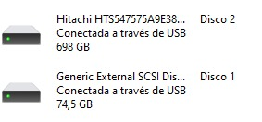
Configuración y Herramientas Utilizadas
Hardware Utilizado:
Discos duros (Hitachi y genérico de diferentes capacidades).
Computadoras antiguas.
Cables SATA y USB.
Software Utilizado:
Sistema operativo: Windows.
Herramienta de pruebas: CrystalDiskMark.

Slide 6
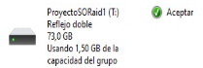
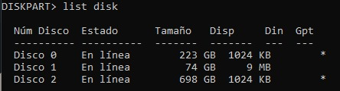
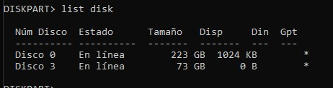
Procedimiento e Implementación de RAID 1
Procedimiento:
Configuración inicial del hardware y software.
Creación del RAID 1 mediante DiskPart en Windows.
Realización de pruebas de rendimiento y análisis de resultados.
Implementación de RAID 1:
Inicializar discos.
Crear volumen y reflejarlo.
Formatear y asignar letra de unidad.
Verificación: Administrador de Discos.

Slide 7
Ventajas y desventajas.
Ventajas.
Alta redundancia: tolerancia a fallos mediante la duplicación de datos.
Mejora en lectura: permite acceder a cualquiera de las copias.
Ideal para datos críticos: aumenta la seguridad de la información.
Desventajas.
El costo de almacenamiento aumenta.
Capacidad de almacenamiento reducida a la mitad.
La capacidad de almacenamiento es limitada por la unidad de menor capacidad.

Slide 8
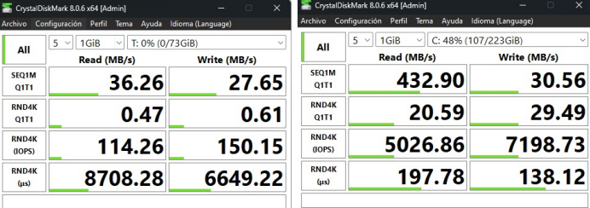
Resultados.
Prueba con CrystalDiskMark a un disco normal.

Slide 9
Resultados.
Prueba con CrystalDiskMark al Raid uno.

Slide 10
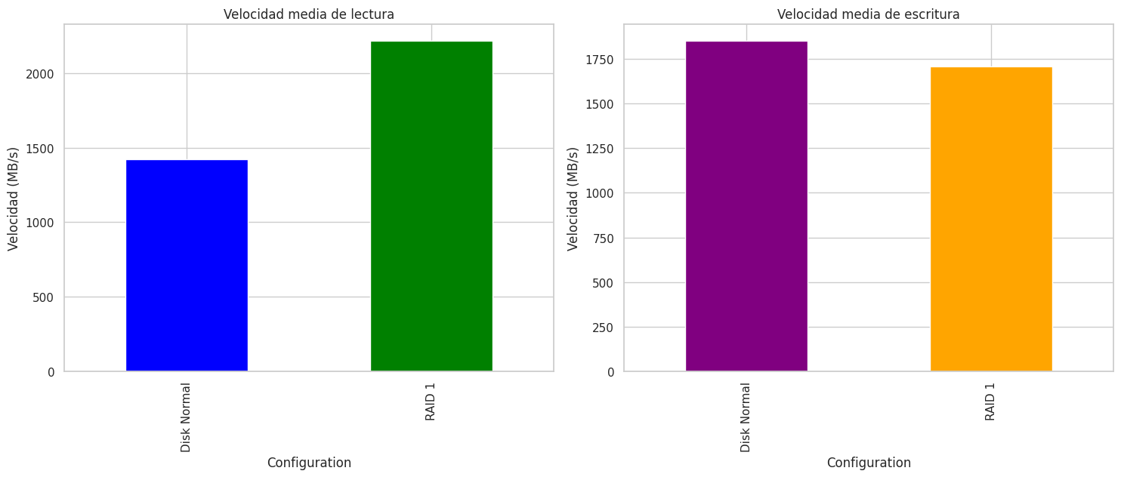
Resultados estadísticos.

Slide 11
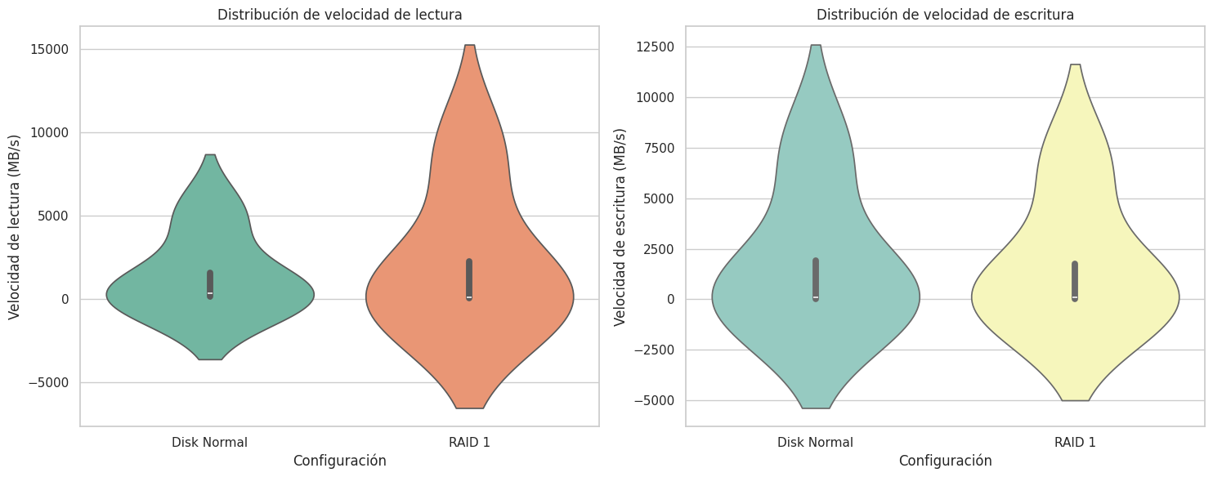
Resultados estadísticos.

Slide 12
Conclusiones.
Los resultados indican que la configuración RAID ofrece un mejor rendimiento en términos de escritura.
RAID 1 proporciona redundancia de datos, lo que aumenta la seguridad y la capacidad de recuperación ante fallos.
RAID 1 es una excelente opción para aplicaciones que requieren alta disponibilidad y redundancia.

Slide 13
Referencias.
[1 ]B. TI, “Evaluacion de sistemas raid para nas,” n.d., recuperado de. ´ [Online]. Available: https://www.byteti.com/evaluacion-sistemas-raid-nas
[2] Intel, “Definición de volúmenes raid para la tecnologıa intel®,” n.d., recuperado de. [Online]. Available: https://www.intel.la/content/www/xl/es/support/articles/000005867/technologies.html
[3] Tecnozero, “Tipos de raid: ¿cual elegir?” n.d., recuperado de. [Online]. ´ Available: https://www.tecnozero.com/servidor/tipos-de-raid-cual-elegir/
[4] D. Recovery, “Sistema raid 0: rendimiento y eficacia,” n.d., recuperado de. [Online]. Available: https://www.digitalrecovery.com/sistema-raid-0- rendimiento-y-eficacia
[5] MercadoIT, “Raid 0 vs. raid 1: ¿cuál elegir?” diciembre 18 2018, recu- ´ perado de. [Online]. Available: https://www.mercadoit.com/blog/analisisopinion-it/tipos-raid-y-sus-caracteristicas/

